Slide 1
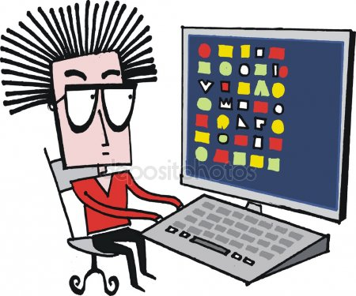
«Солнечный город профессий»
«Программист»
Выполнила воспитатель: Бутова Н.Ю.

Slide 2
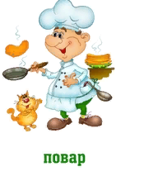
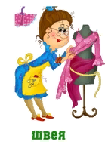
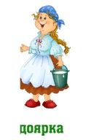
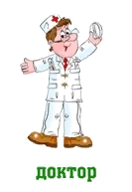
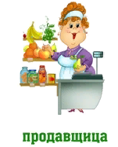
Игра «Назови профессию!»

Slide 3
Загадка
Для компьютера программы составляет он всегда.
Циклы, сайты, подпрограммы - инструмент его труда.

Slide 4
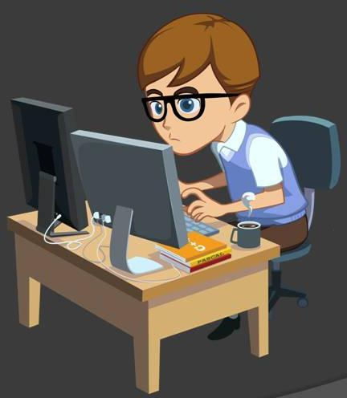
Кто такие программисты?

Slide 5
Программист - это человек, который занимается разработкой компьютерных программ. Для того, чтобы стать профессиональным программистом, требуется не только огромное терпение, но и особый склад ума, позволяющий разговаривать на одном языке с компьютером.

Slide 6
Гость: А где же нам найти программиста? У нас сегодня в гостях Симка, она нас всему обучит. Ребята, из какого она мультфильма?

Slide 7
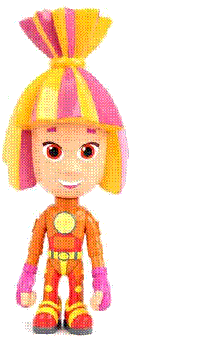
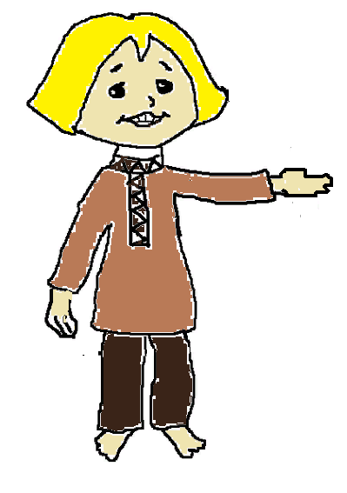

Slide 8
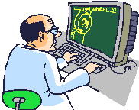
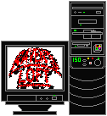
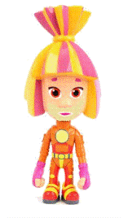
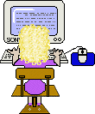
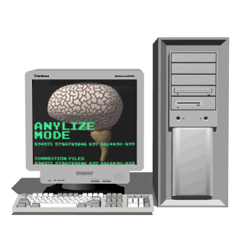
А знаете ли вы, что компьютеры могут складывать, умножать, сортировать или делать одновременно сотни других вычислений. Умная машина решает задачи, которые включают в себя огромное количество информации.

Slide 9
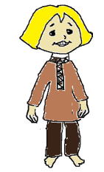
Она состоит из чисел, выраженных цифрами, слов, составленных из букв, а также сочетания цифр, букв или других знаков.
Такая информация называется «машинным словом» или «языком программирования».

Slide 10
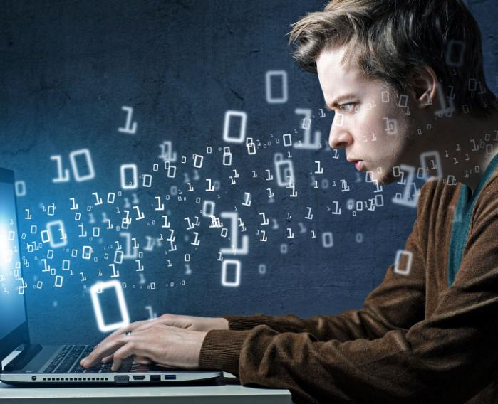
Игра «Что нужно для работы программиста?»

Slide 11
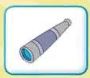
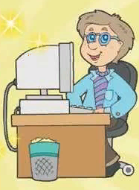
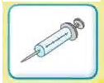
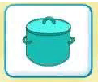
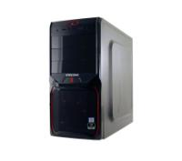

Slide 12
«Узнай компьютерную программу»

Slide 13
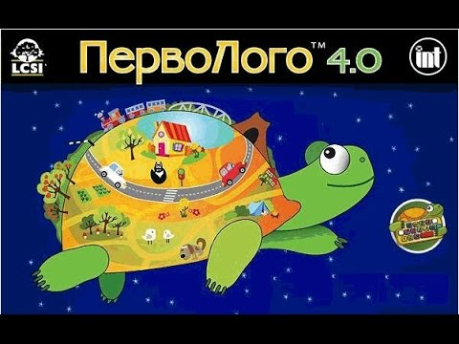
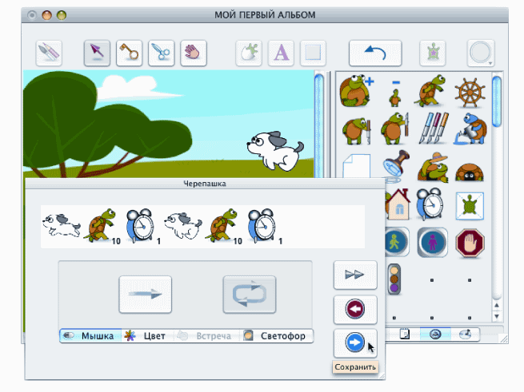
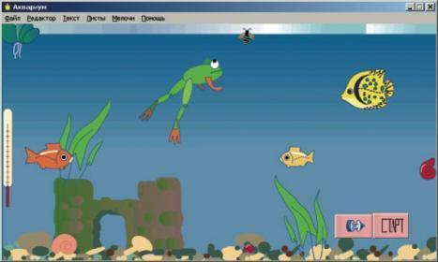
Это программа ПервоЛого 4, 0! Среда визуального программирования (вместо текстовых команд — картинки), разработанная специально для дошкольников и младших школьников. По сути дела это компьютерный альбом, в котором можно не только рисовать, писать и решать задачки, но и создавать мультфильмы и всевозможные интерактивные проекты. Поэтому программистами вы станете в следующем году!

Slide 14
Физкультминутка

Slide 17
Рефлексия
Ребята, что нового вы сегодня узнали?
Как вы считаете, работа программиста сложная?
Что делает программист?
Что программисту нужно для работы?
Понравилось ли тебе профессия программиста?
Почему?
Игра «Подари улыбку!»

Slide 19
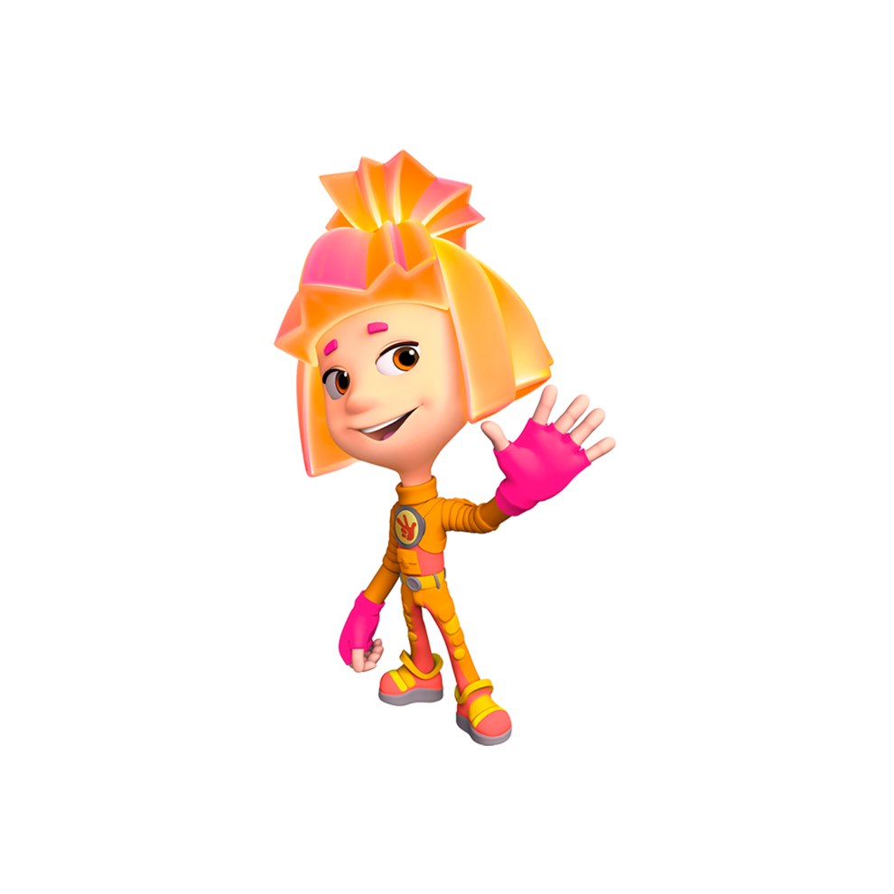
Спасибо за внимание!

